Slide 2
الضمائر المتصلة
إعداد المعلمة : هالة محمد حسين

Slide 3
درسنا اليوم بعنوان :
الأسماء الخمسة
معيار 3-5-1

Slide 5
أخٌ
أبٌ
حمٌ
ذو
فو

Slide 6
أولا :
التمهيد

Slide 7
ذو
يكتب
حم
أب
معلم
أخ
فو
أنا أحصد الأسماء الخمسة
معلمتكم / إيمان عبد الرسول

Slide 8
أولاً: التمهيد
هذا طالب ذو أخلاق
اشتهر أبوك بكرمه.
استمع إلى نصيحة أخيك.
حضر أخو محمد الاجتماع
لا تضع إصبعك في فيك
ذو
أبوك
أخيك
أخو
فيك

Slide 9
فما هي الأسماء الخمسة؟
ولماذا سميت بالأسماء الخمسة؟

Slide 10
لأنها خمسة أسماء اختصت بعلامات إعراب فرعية مختلفة
علامة رفع الأسماء الخمسة ( الواو ) .
علامة نصب الأسماء الخمسة ( الألف ).
علامة جر الأسماء الخمسة ( الياء ) .

Slide 11
ثانيا :
التطبيق

Slide 12
فيديو توضيحي لإعراب الأسماء الخمسة :

Slide 13
شروط الأسماء الخمسة
مضافة إلى اسم ظاهر
أبو محمد
أخو سالم
حمو أحمد
أن تكون مفردة .
أبو , أخو
حمو, فو, ذو
مضاف إلى الضمائر ما عدا ياء المتكلم .
نلاحظ:
أن الأسماء الخمسة لها شروط وأنها تقبل الضمائر ما عدا ياء المتكلم

Slide 14
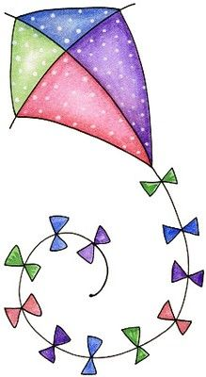
أصل بين المجموعة (أ) بما يناسبها من المجموعة (ب):
ليس من الأسماء الخمسة
أبو محمد رجل غني.
من الأسماء الخمسة
في فيك لسان و أسنان
ليس من الأسماء الخمسة
أبي وأخي رجلان صالحان.
من الأسماء الخمسة
الآباء عليهم مسؤولية كبيرة .

Slide 15
ثالثا: الممارسة

Slide 16
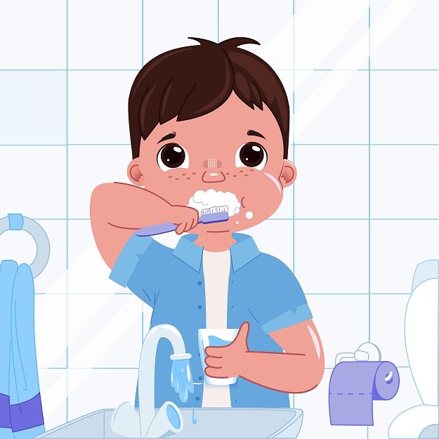
1- ( أخ ) حَضَـرَ أخـــوك إلى المدرسةِ .
2- ( أب ) سَلّمتُ على أبي محمدٍ في المجلسِ .
3- ( فو ) اغسلْ فــاك بعد تناولِ الطعــامِ .

Slide 17
أضع اسم من الأسماء الخمسة مناسب في الفراغ مما يأتي:
أبوك
حضر ............. إلى حفل المتفوقين .
أخيه
ورث محمد البيت مع ..................
أخاك
إن .............. طالب مجتهد.
نظف .............. بعد تناول الطعام .
فاك

Slide 18
تخيري الإجابة الصحيحة مما يأتي :
كلمة ( أخ ) في الجملة الآتية
( حصل أخوك على درع التفوق ) .
1- من الأسماء الخمسة .
2- ليست من الأسماء الخمسة .

Slide 19
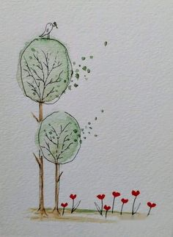
1- من الأسماء الخمسة: .......................................
2- ليست من الأسماء الخمسة : .................................

Slide 20
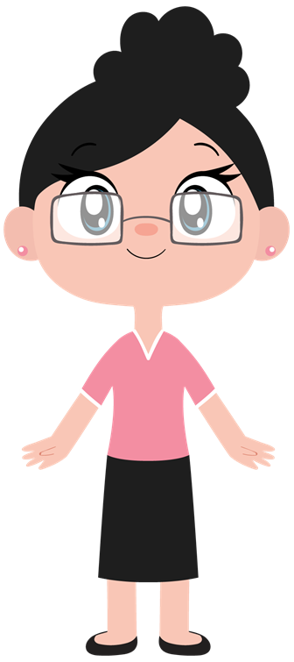
التقويم الختامي

Slide 22
الغياب
هويتي
لغتي
إلى اللقاء في الحصة القادمة و أشكر لكن حضوركن وحسن استماعكن
العربية
لغتي

Slide 23
حضر أخوك إلى الحفل .
كلمة ( أخوك )
ليس من الأسماء الخمسة
من الأسماء الخمسة .
اعداد المعلمة: أمل السنان

Slide 24
حضر الآباء لقاء أولياء الأمور.
الآباء) اسم من الأسماء الخمسة)
إجابة خاطئة
إجابة صحيحة
اعداد المعلمة: أمل السنان

Slide 25
ترفع الأسماء الخمسة ب:
الياء
الألف
الواو
اعداد المعلمة: أمل السنان

Slide 26
الأسماء الخمسة تقبل جميع الضمائر ما عدا ياء المتكلم
اجابة صحيحة
اجابة خاطئة
اعداد المعلمة: أمل السنان

